Slide 1
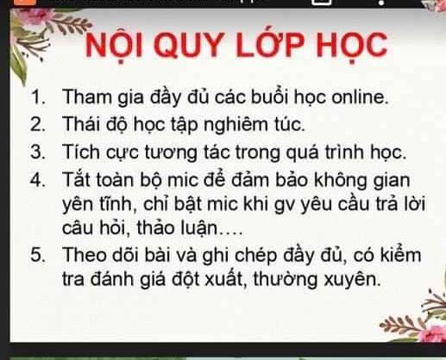

Slide 2
TRƯỜNG TIỂU HỌC TRUNG THÀNH
Luyện từ và câu – Lớp 4
Bài: Ôn tập Chủ ngữ
trong câu kể Ai thế nào ?

Slide 3
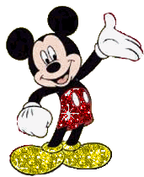
Khởi động
1. Câu kể Ai thế nào ? có mấy bộ phận? Đó là những bộ phận nào?

Slide 4
Chủ ngữ trả lời cho câu hỏi: Ai (cái gì, con gì)?
Ghi nhớ
Câu kể
Ai thế nào?
Vị ngữ trả lời cho câu hỏi: Thế nào?

Slide 5
2. Chủ ngữ trong câu kể Ai thế nào ? biểu thị nội dung gì ? Chúng do những từ ngữ nào tạo thành?

Slide 6
Ghi nhớ
1. Chủ ngữ của câu kể Ai thế nào? chỉ những sự vật có đặc điểm, tính chất hoặc trạng thái được nêu ở vị ngữ.
2. Chủ ngữ thường do danh từ ( hoặc cụm danh từ) tạo thành.

Slide 7
3. Tìm chủ ngữ trong câu sau:
a. Hà rất thông minh lại còn chăm chỉ nữa.
CN
Chủ ngữ là người, do danh từ tạo thành

Slide 8
3. Tìm chủ ngữ trong câu sau:
b.Buổi sáng mùa thu, bầu trời trong xanh.
CN
Chủ ngữ là sự vật, do danh từ tạo thành

Slide 9
Luyện tập

Slide 10
Bài 1: Tìm chủ ngữ trong các câu sau:
a. Mẹ em rất hiền hậu, hòa nhã với xóm làng.
b. Bạn Linh thích màu đỏ của bông hoa hồng.
c. Các cô chú y bác sĩ rất tận tâm chữa bệnh cho mọi người.
d. Ngoài vườn nhà ông em, cây cối xanh um.
e. Trường em thật nhộn nhịp mỗi khi được ra chơi.

Slide 11
Bài 1: Tìm chủ ngữ trong các câu sau:
a. Mẹ em rất hiền hậu, hòa nhã với xóm làng.
CN
b. Bạn Linh thích màu đỏ của bông hoa hồng.
CN
c. Các cô chú y bác sĩ rất tận tâm chữa bệnh cho
mọi người.
CN
d. Ngoài vườn nhà ông em, cây cối xanh um.
CN
e. Trường em thật nhộn nhịp mỗi khi được ra chơi.
CN
CN

Slide 12
Bài 2: Thêm chủ ngữ vào các câu sau để trở thành câu hoàn chỉnh.
a) …………………rất khỏe.
b)………………….... sai trĩu quả.
c)………………………… trẻ trung, năng động.
d)……………………… có mái tóc dài, đen mượt.
e) ……………….. thơm mát tỏa khắp khu vườn.

Slide 13
Bài 2: Thêm chủ ngữ vào các câu sau để trở thành câu hoàn chỉnh.
Bố em
a) …… rất khỏe.
b)………………….... sai trĩu quả.
c)………………………… trẻ trung, năng động.
d)……………………… có mái tóc dài, đen mượt.
e) ……………….. thơm mát tỏa khắp khu vườn.

Slide 14
Bài 2: Thêm chủ ngữ vào các câu sau để trở thành câu hoàn chỉnh.
Con trâu
a) ………. rất khỏe.
b) …………. sai trĩu quả.
c)………………………… trẻ trung, năng động.
d)……………………… có mái tóc dài, đen mượt.
e) ……………….. thơm mát tỏa khắp khu vườn.

Slide 15
Bài 3: Viết một đoạn văn dài 5 -7 câu kể về các bạn trong tổ của em. Trong đó có dùng câu kể Ai thế nào ? ( gạch chân vào câu kể Ai thế nào ? )
Gợi ý:
- Tổ em có mấy bạn ?
- Nêu đặc điểm nổi bật về tính tình, sở thích hoặc hình dáng của các bạn trong tổ ?
-Tình cảm của các bạn trong tổ như thế nào ?
Lưu ý khi viết đoạn văn:
- Lựa chọn những đặc điểm tiêu biểu của bạn.
- Tránh trùng lặp một đặc điểm ở nhiều bạn.

Slide 16
Ví dụ: Một số từ ngữ chỉ đặc điểm của các bạn học sinh: thông minh, xinh xắn, đáng yêu, nghịch ngợm, ngoan ngoãn, chăm chỉ, cần cù, siêng năng, nhanh nhẹn, nhút nhát, hiền lành, ít nói, chu đáo………
Ví dụ: Để kể các bạn gái
Bạn Hà rất xinh xắn.
Bạn Thư thật đáng yêu.
Bạn Linh thật xinh xắn lại còn đáng yêu nữa.
Ví dụ: Để kể các bạn trai
Bạn Duy rất thông minh.
Bạn Hùng rất nghịch ngợm.
Bạn Hải rất thông minh lại còn chăm chỉ nữa.

Slide 17
Trò chơi:
Rung chuông vàng

Slide 18

Câu hỏi 1:
Câu nào là câu kể Ai Thế nào ?
A
A
Bạn Mai rất ngoan lại rất hiền.
Bạn Mai rất ngoan lại rất hiền.
B
Bố em tưới cây.
C
Em đọc truyện cổ tích.
HÕt giê
1
2
3
4
5

Slide 19
Câu hỏi 2:
Chủ ngữ trong câu “Con mèo nhà em rất đẹp.” là:
A
Con mèo
B
nhà em
C
Con mèo nhà em
Con mèo nhà em
HÕt giê
1
2
3
4
5

Slide 20
Câu hỏi 3:
Chủ ngữ trong câu “ Trong vườn, hoa hồng tỏa hương thơm dịu.?
A
A
hoa hồng
hoa hồng
B
Trong vườn
C
tỏa hương thơm dịu
HÕt giê
1
2
3
4
5

Slide 21
Câu hỏi 4:
Chủ ngữ trong câu kể Ai thế nào ? trả lời cho câu hỏi nào?
A
Thế nào?
B
Cái gì?
C
C
Ai (cái gì, con gì) ?
Ai (cái gì, con gì) ?
HÕt giê
1
2
3
4
5

Slide 22
Câu hỏi 5:
Chủ ngữ trong câu “ Dáng cây hoa hồng mảnh mai.” là:
A
Dáng cây
B
B
B
Dáng cây hoa hồng
Dáng cây hoa hồng
C
hoa hồng
HÕt giê
1
2
3
4
5

Slide 23
BµI tËp vÒ nhµ
Häc thuéc lßng ghi nhí.
Viết một đoạn văn dài 5 -7 câu kể về các bạn trong tổ của em. Trong đó có dùng câu kể Ai thế nào ?
15

Slide 24


Chuùc caùc em
Chaêm ngoan, hoïc gioûi

